Slide 1
Проект «Финансовая грамотность»
в старшей и подготовительной к школе группах
03.04.2023г-14.04.2023г.
МДОУ ДС №49 УКМО п. Янталь

Slide 2
Цель и задачи проекта :
укрепление семейных связей;
• расширение представления детей о деньгах и статьях расхода семейного бюджета;
• получение навыков совершения реальной покупки в магазине.
Вид проекта:
Информационно-познавательный

Slide 3
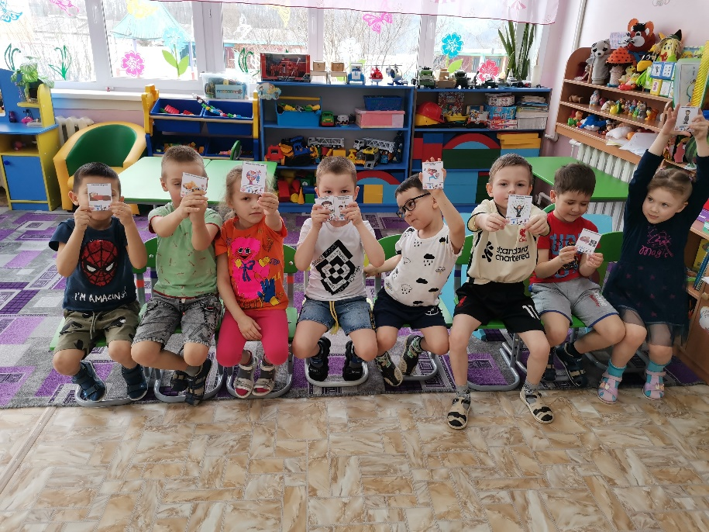
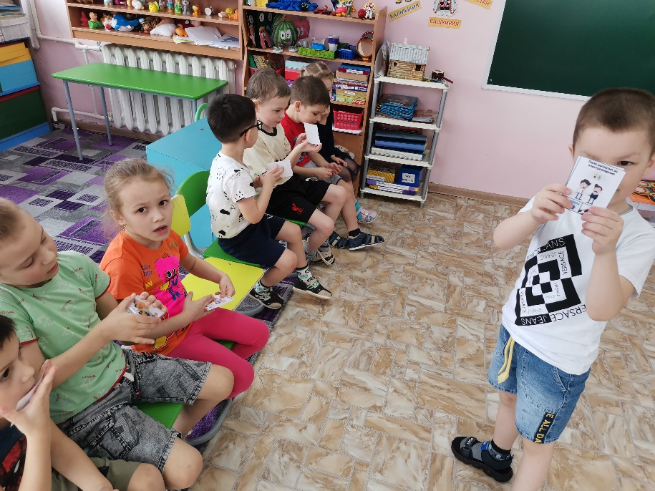
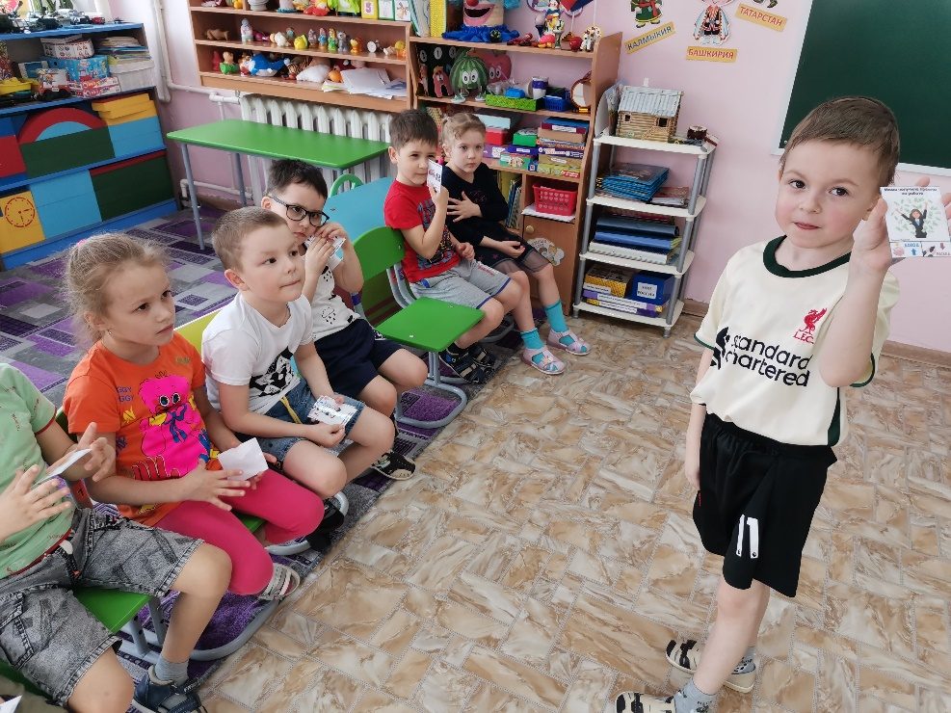
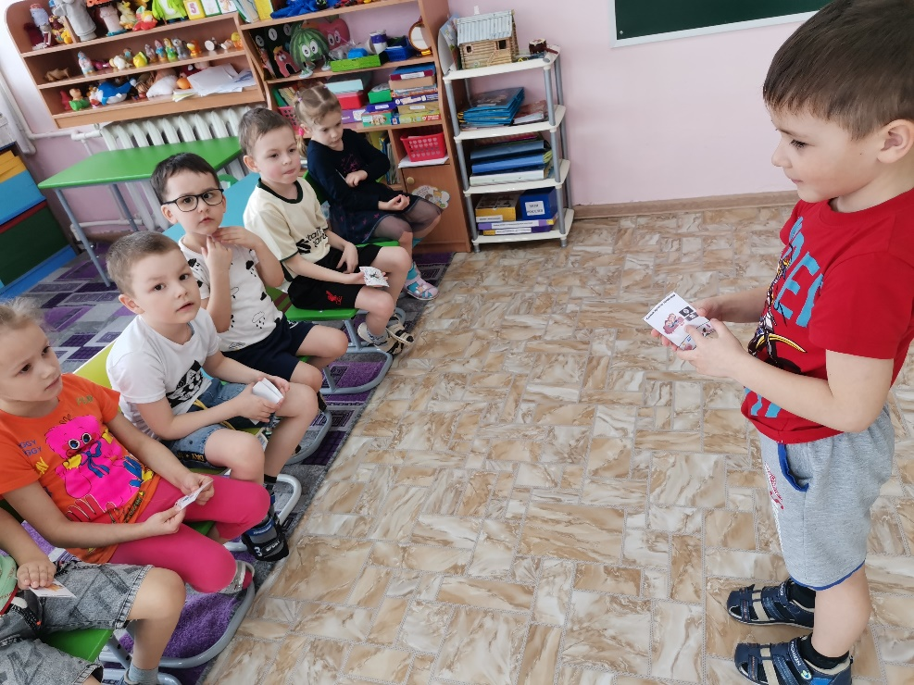
Игра «Доход- расход»

Slide 4
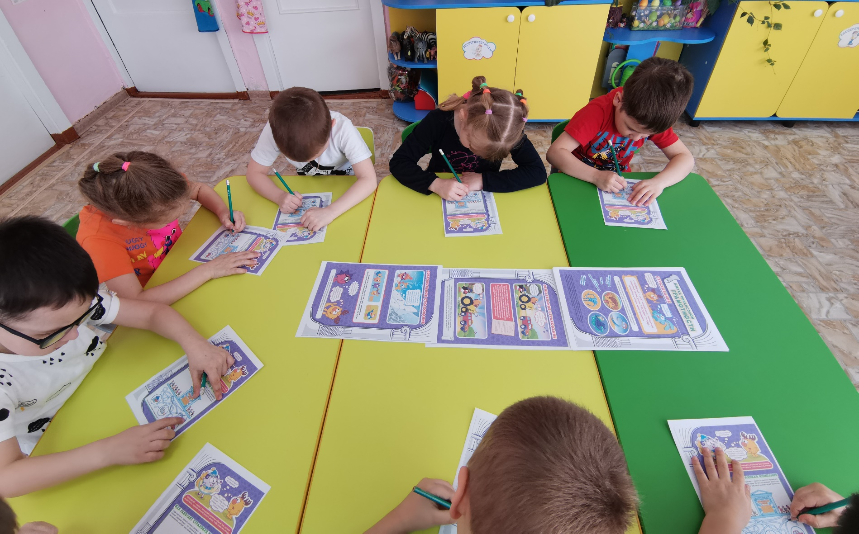
Интегрированное занятие со Смешариками
по теме «Страхование»

Slide 5
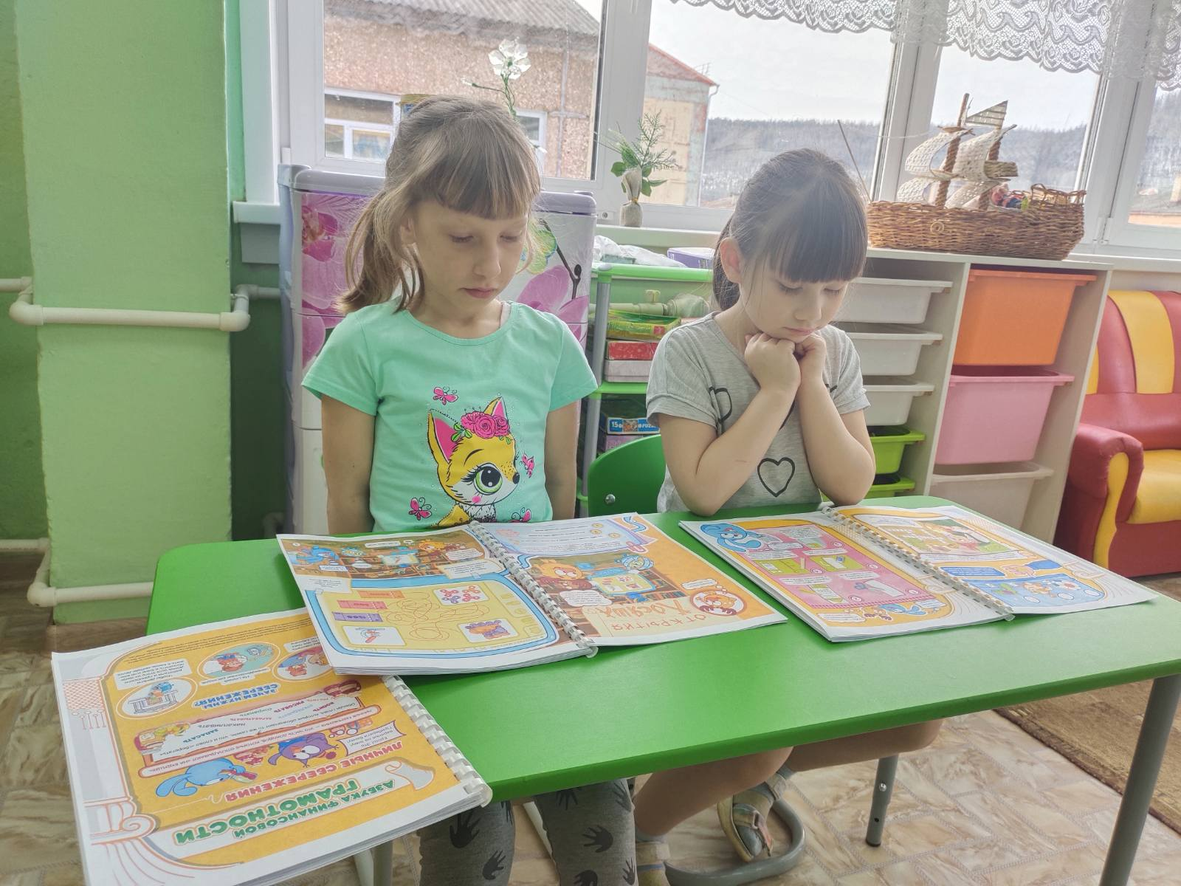
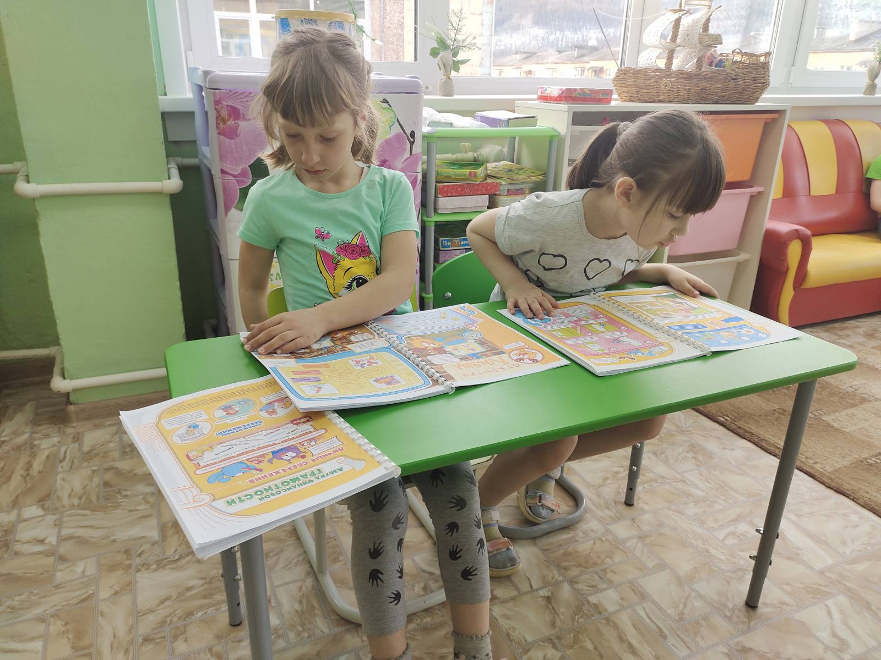
Работа дошкольников с детским журналом по финансовой грамотности «Смешарики»

Slide 6
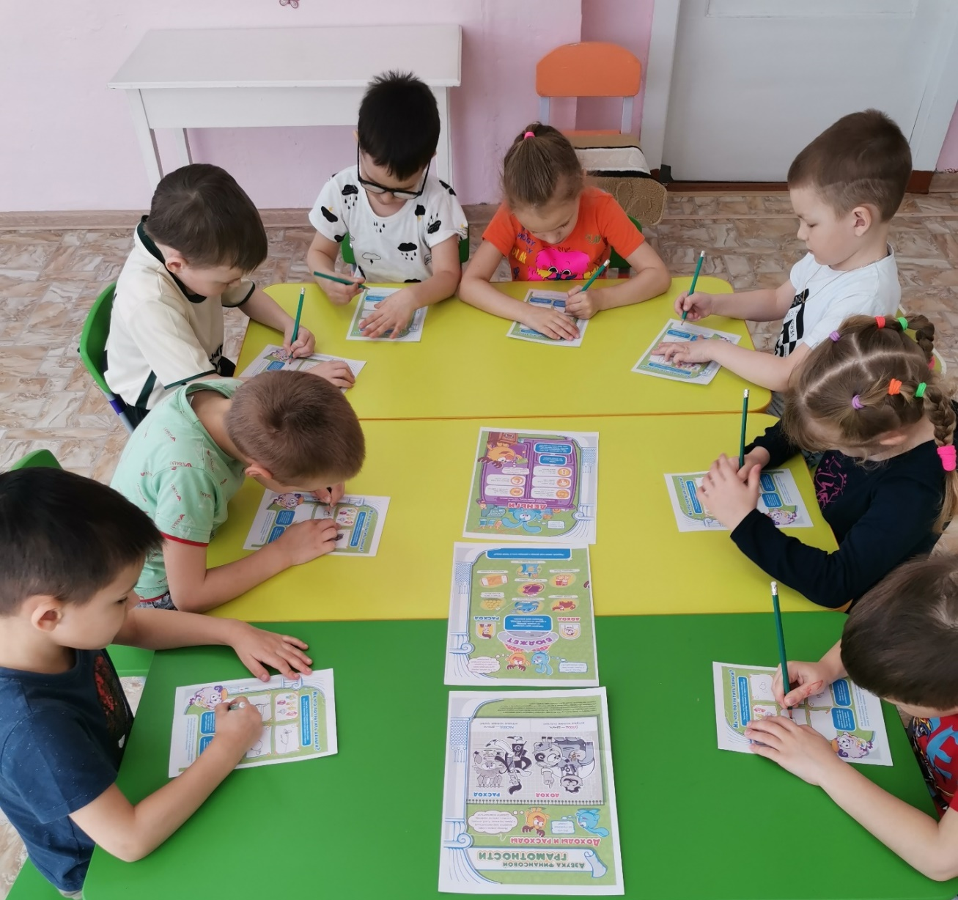
Интегрированное
занятие
со Смешариками
по теме
«Доходы и расходы»

Slide 7
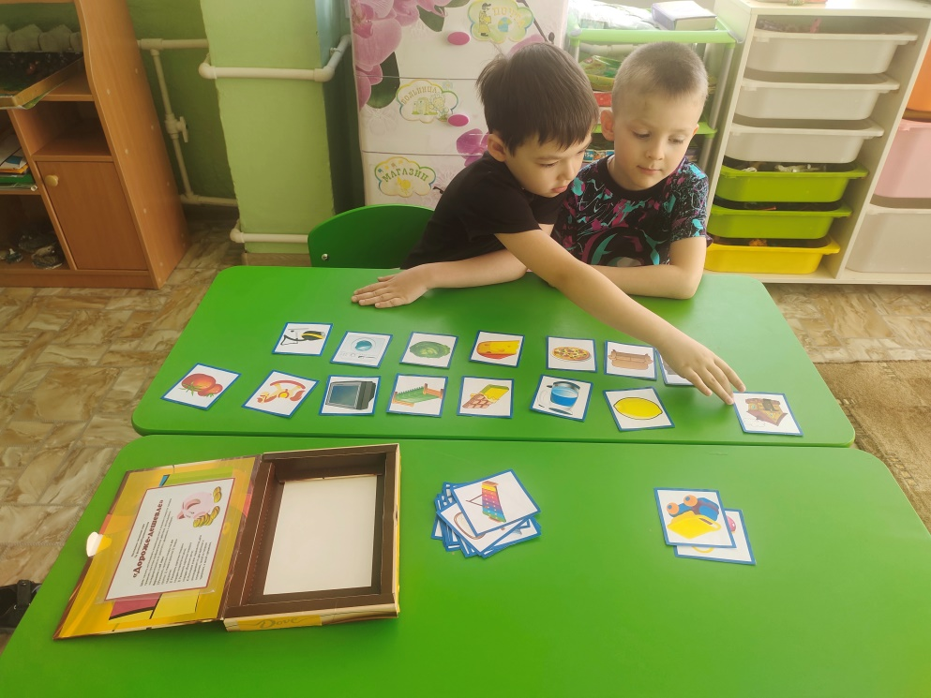
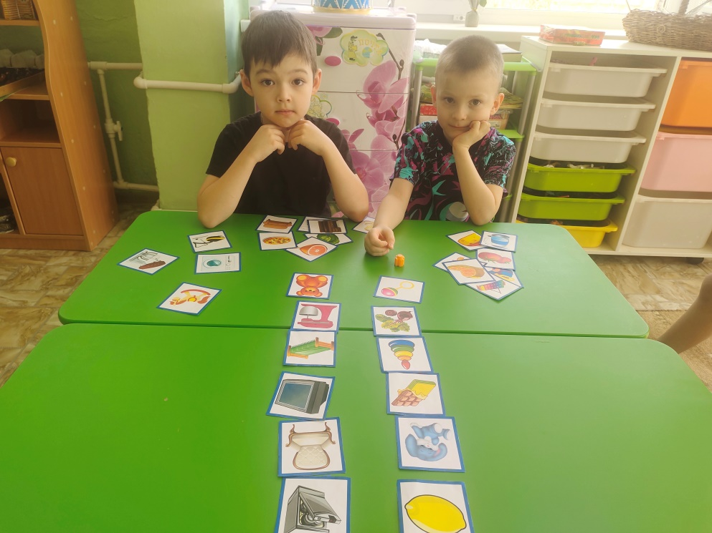
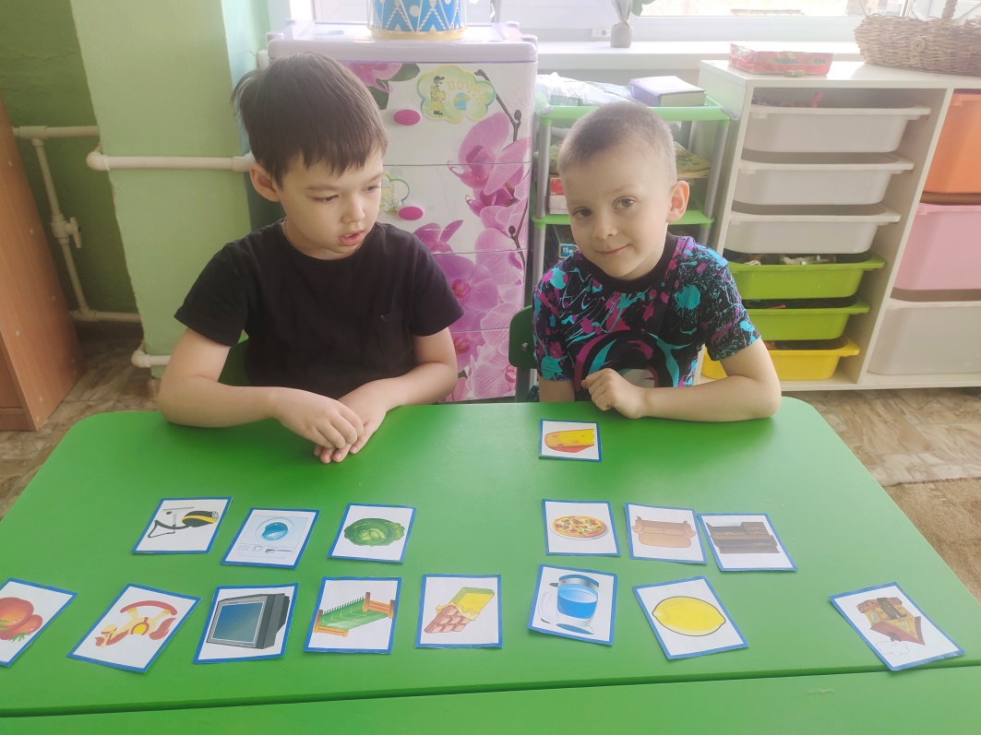
Дидактическая игра
«Дороже - дешевле»

Slide 8
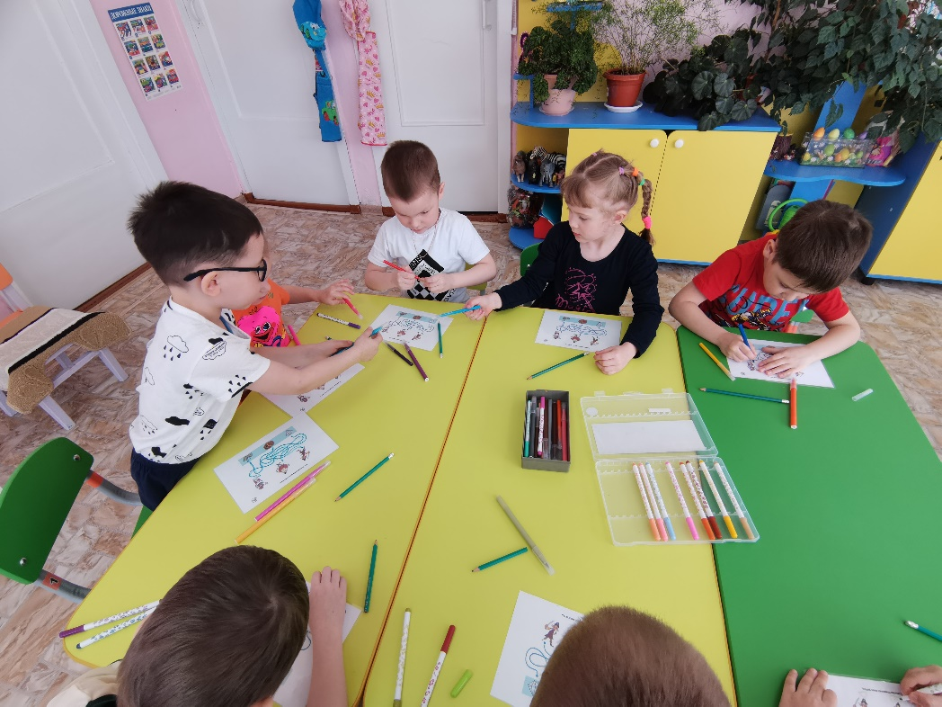
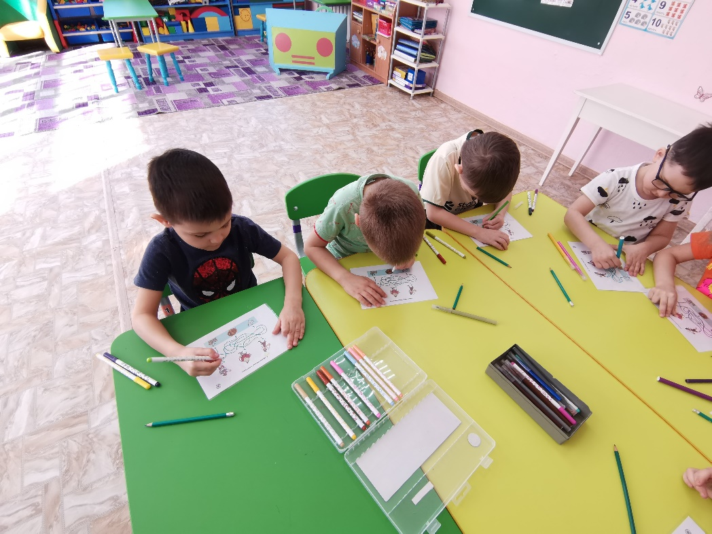
Финансовые
лабиринты

Slide 9
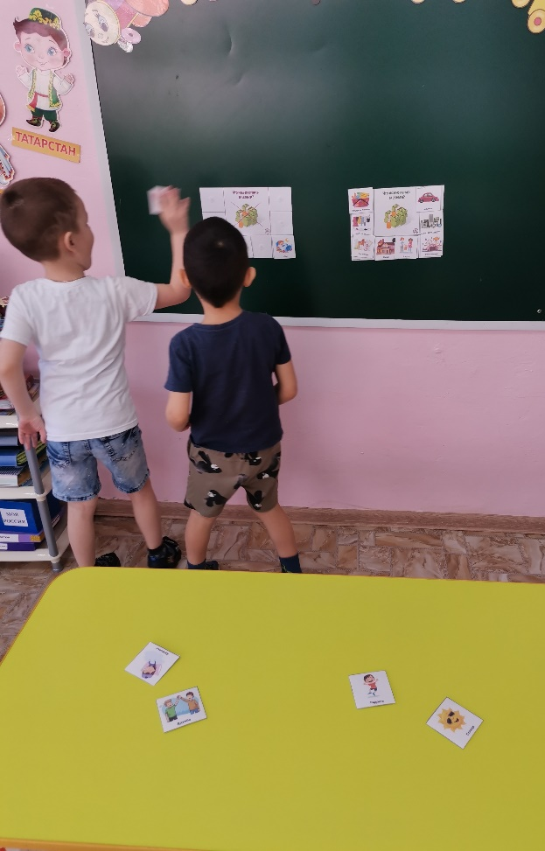
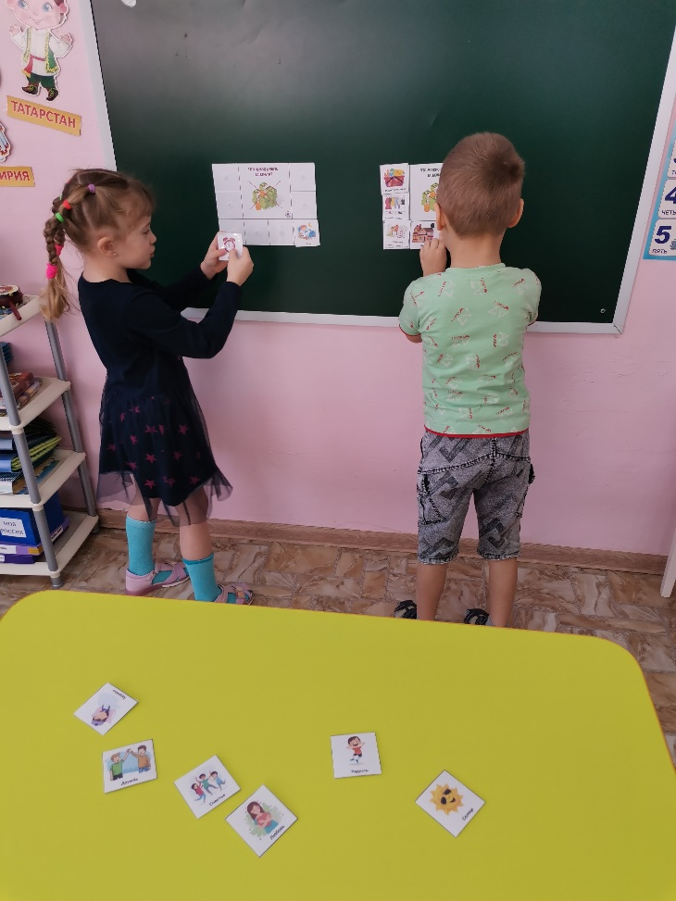
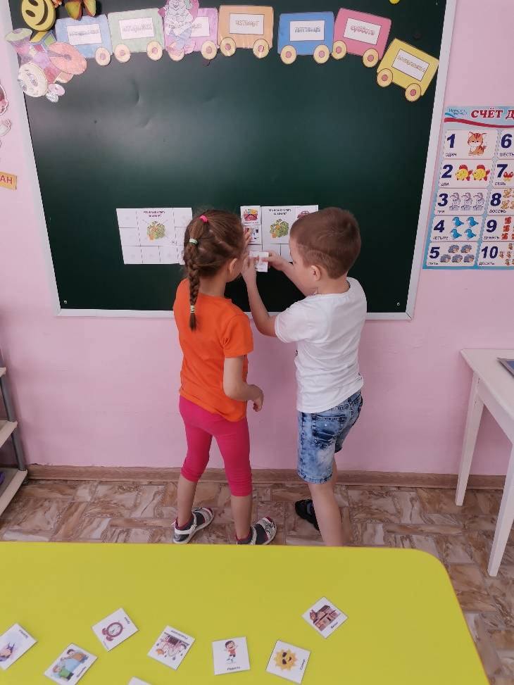
Дидактическая игра
«Что можно и нельзя купить за деньги»

Slide 10
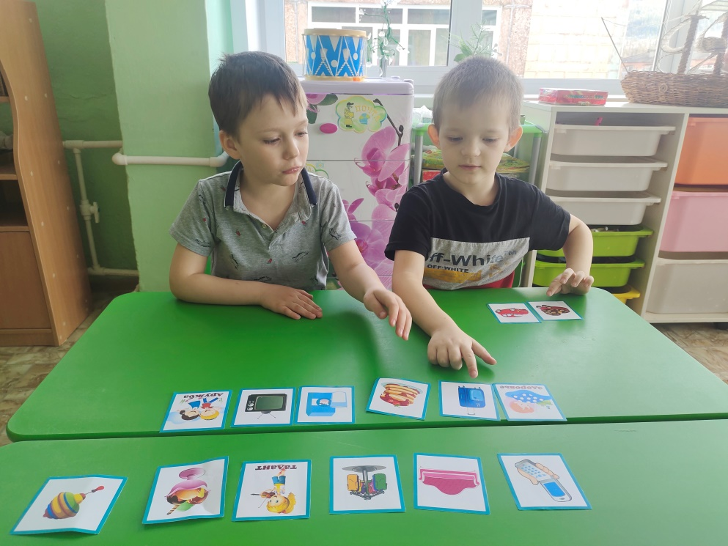
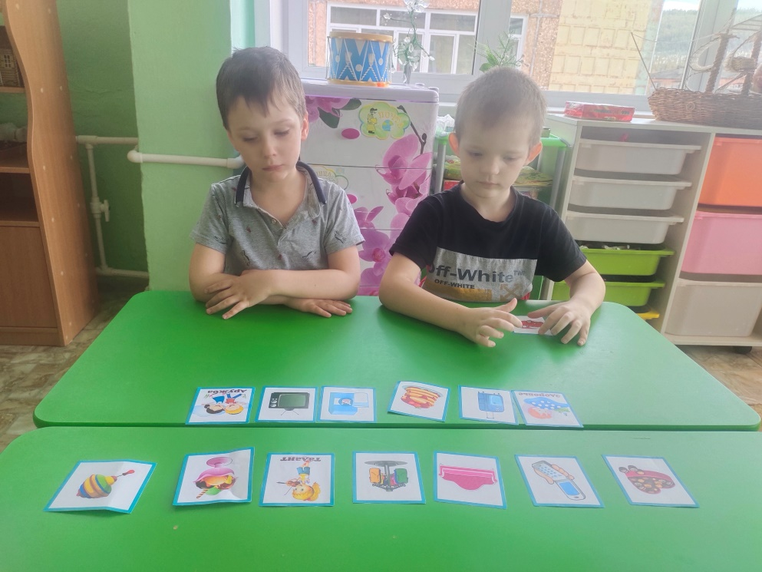
Дидактическая игра «Что можно купить?»

Slide 11
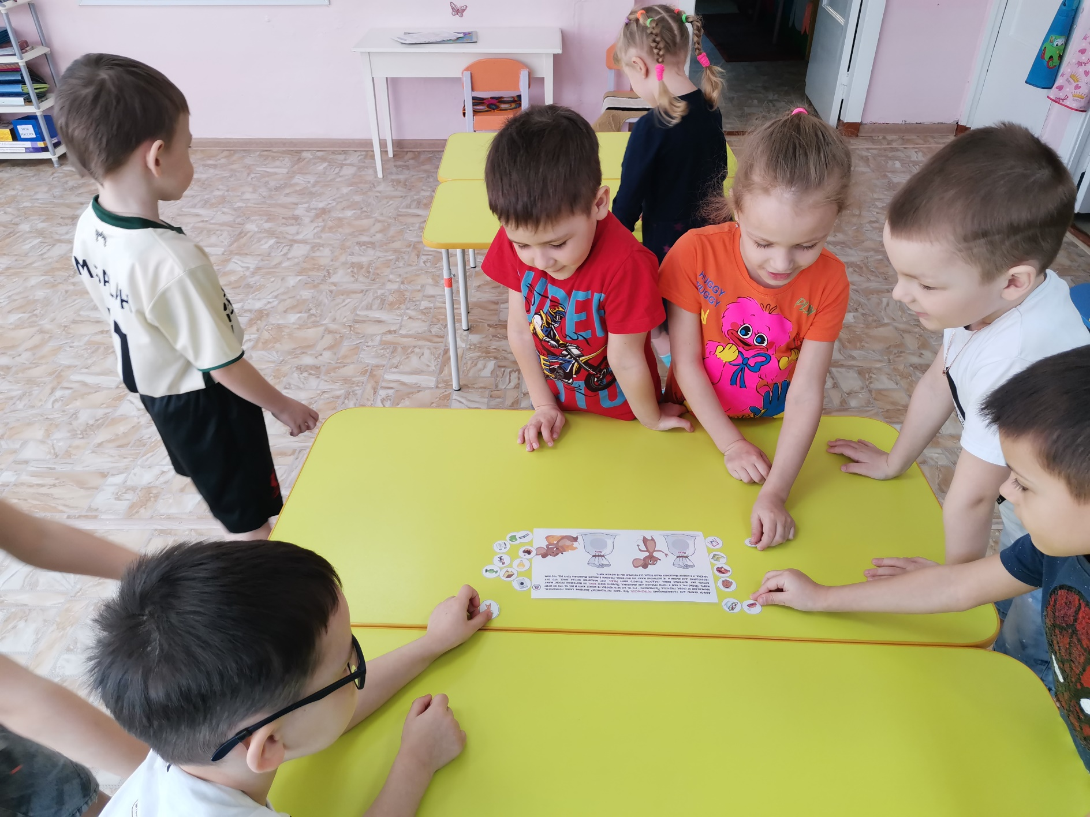
Дидактическая игра «Надо и хочу»

Slide 12
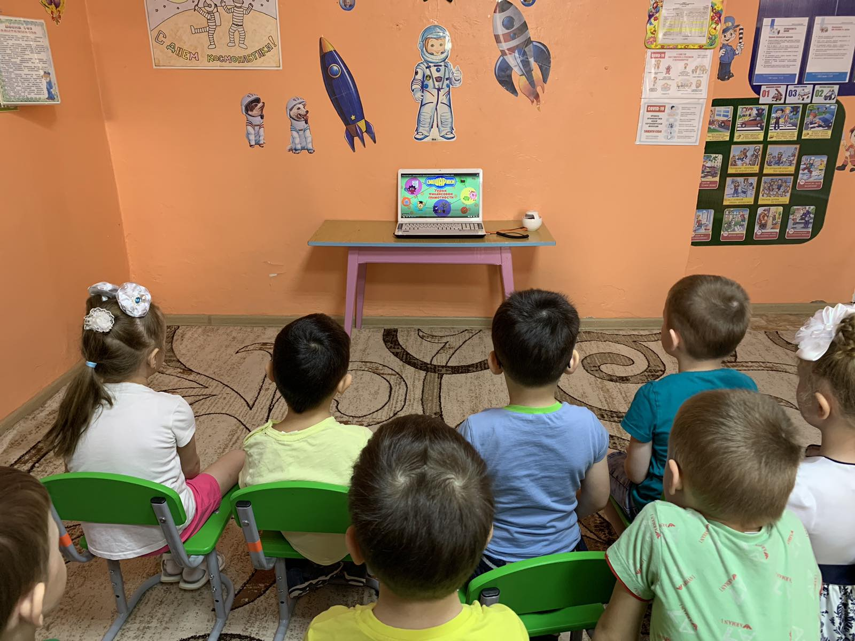
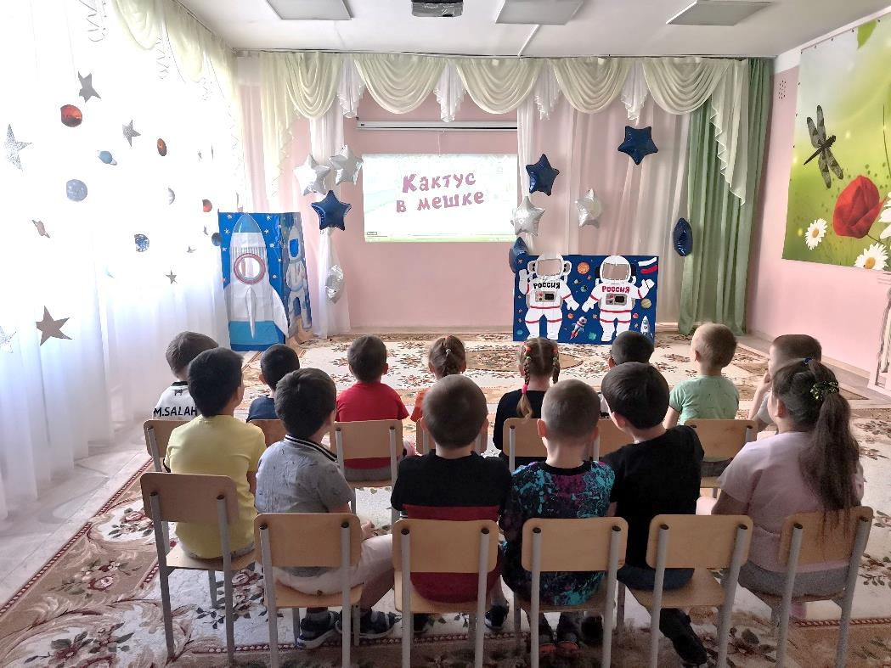
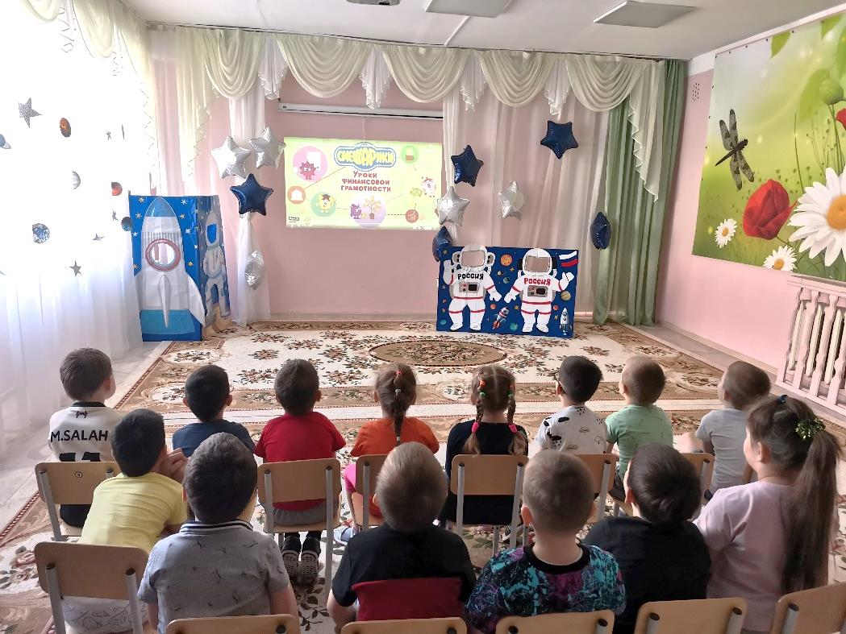
Просмотр мультсериала
по финансовой
грамотности
со Смешариками

Slide 13
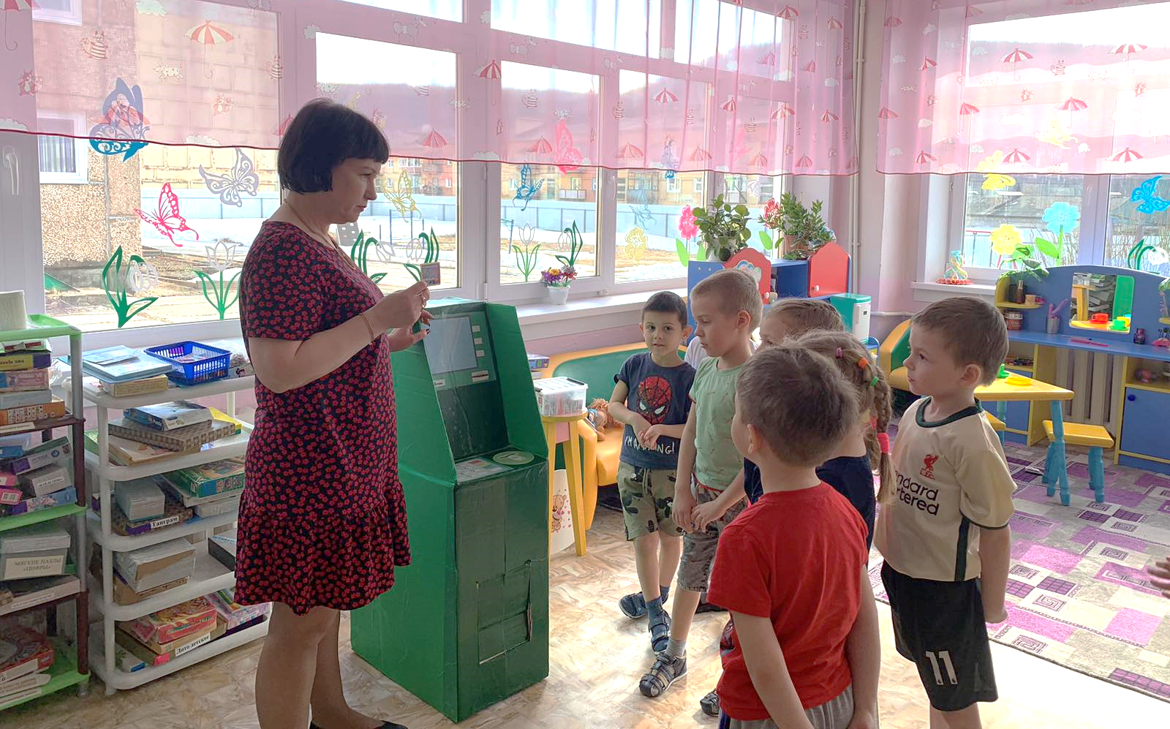
Беседы с детьми по финансовой грамотности

Slide 14
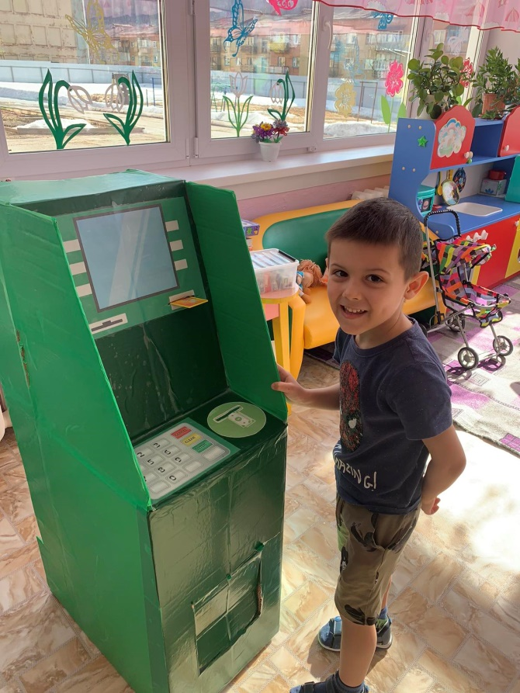
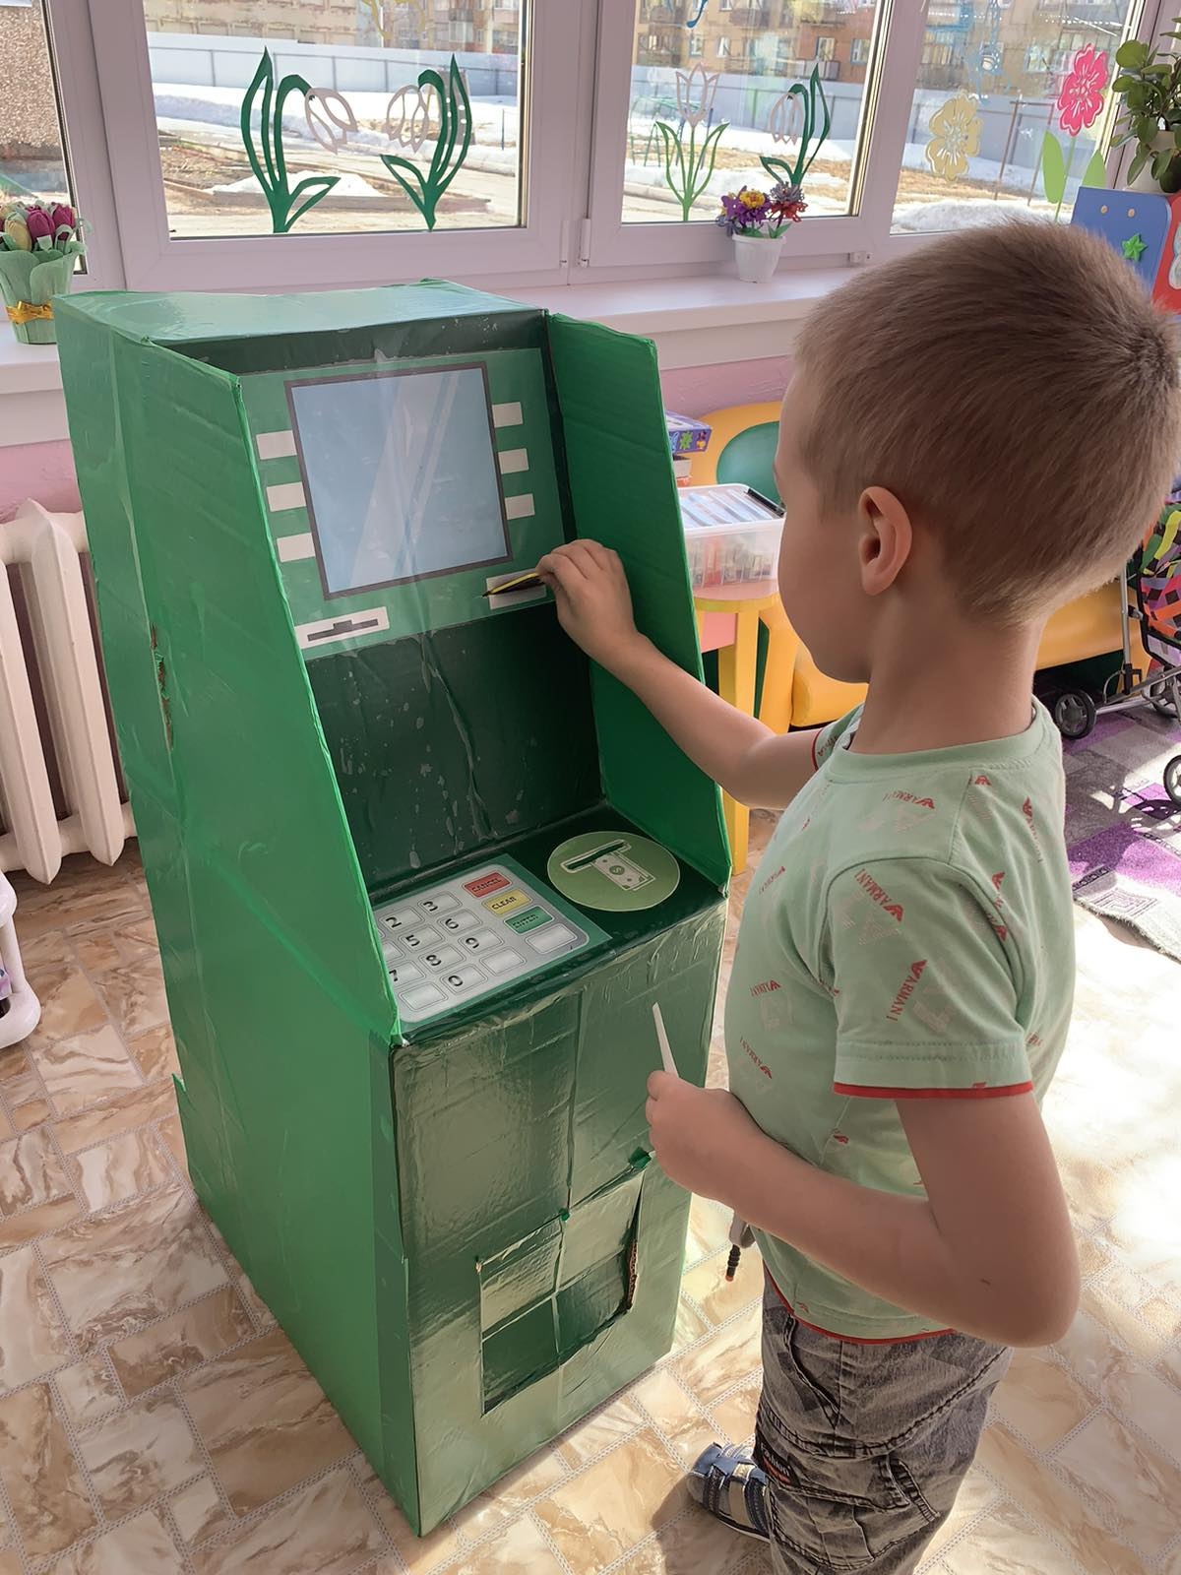
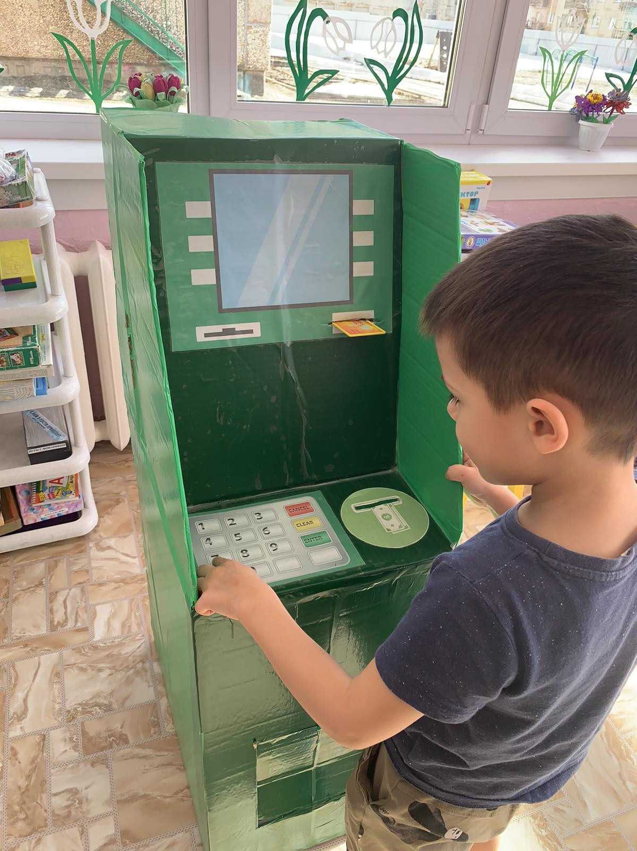
Игровая ситуация
«Получение зарплаты»

Slide 15
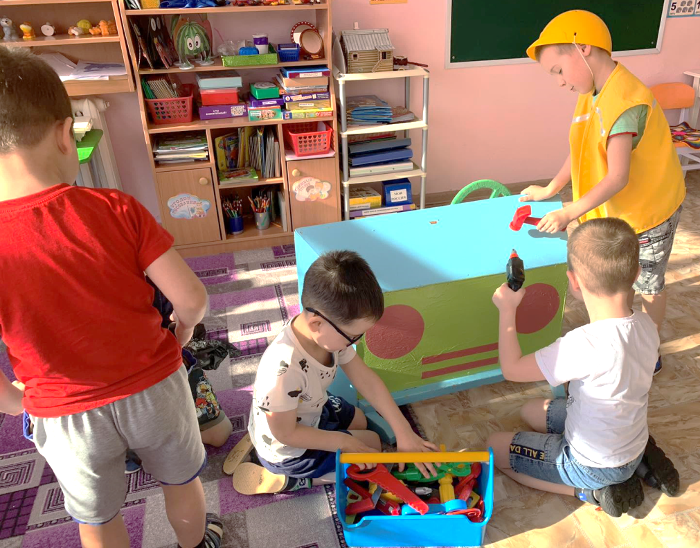
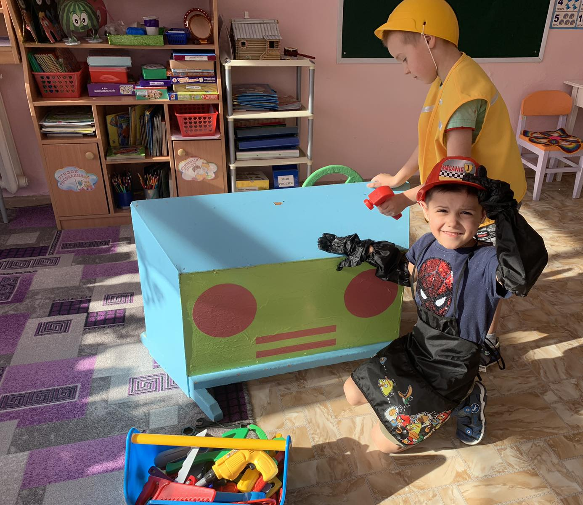
Сюжетно - ролевая игра
«Шиномонтажная»

Slide 16
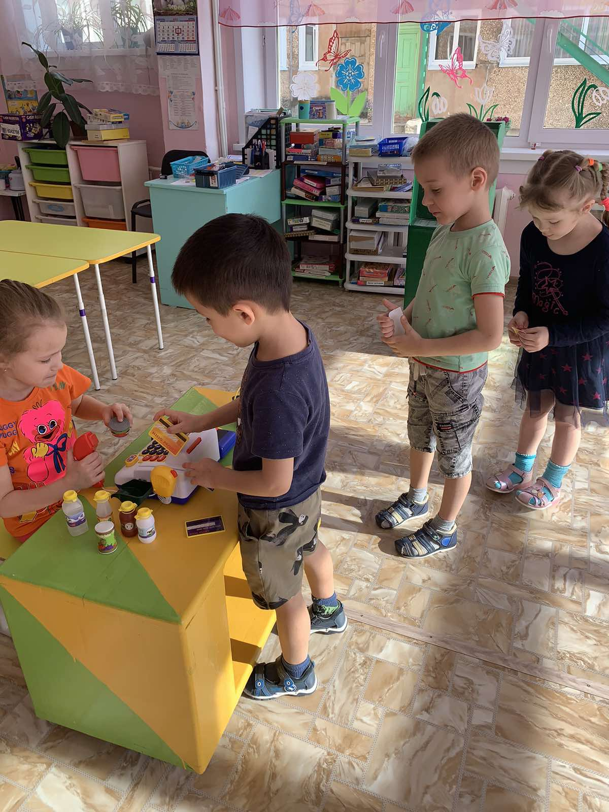
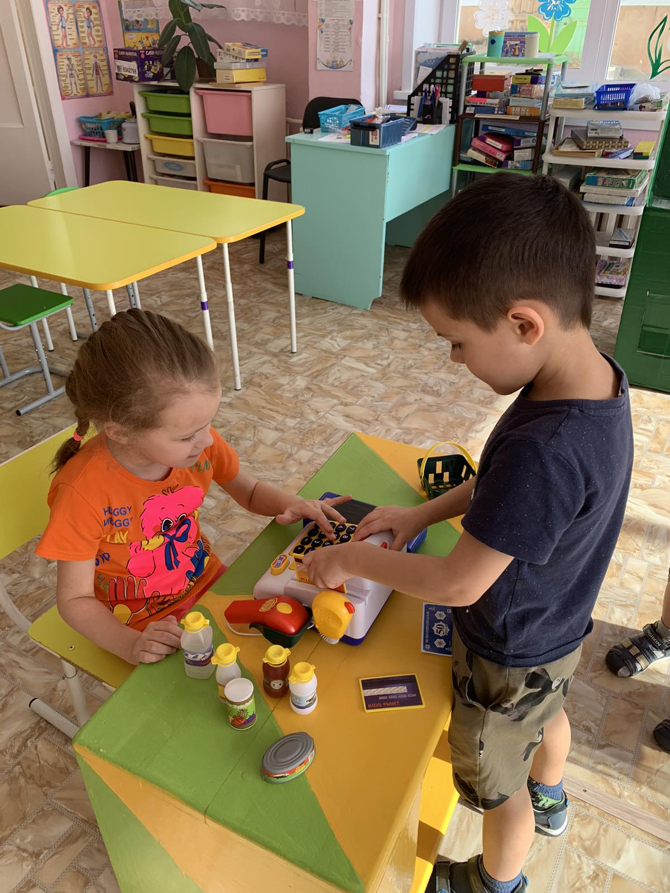
Сюжетно - ролевая игра «Магазин»

Slide 17
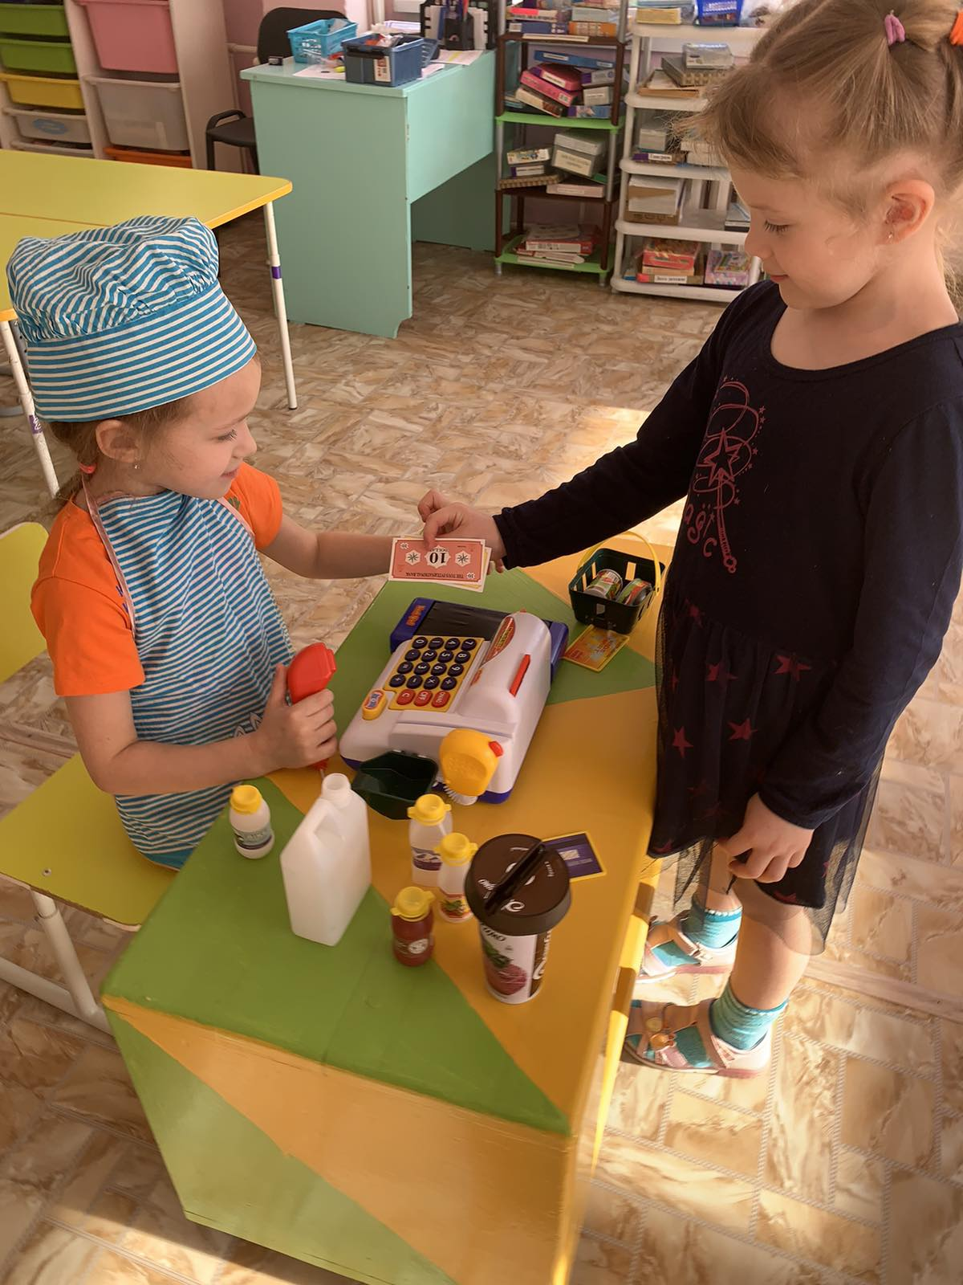
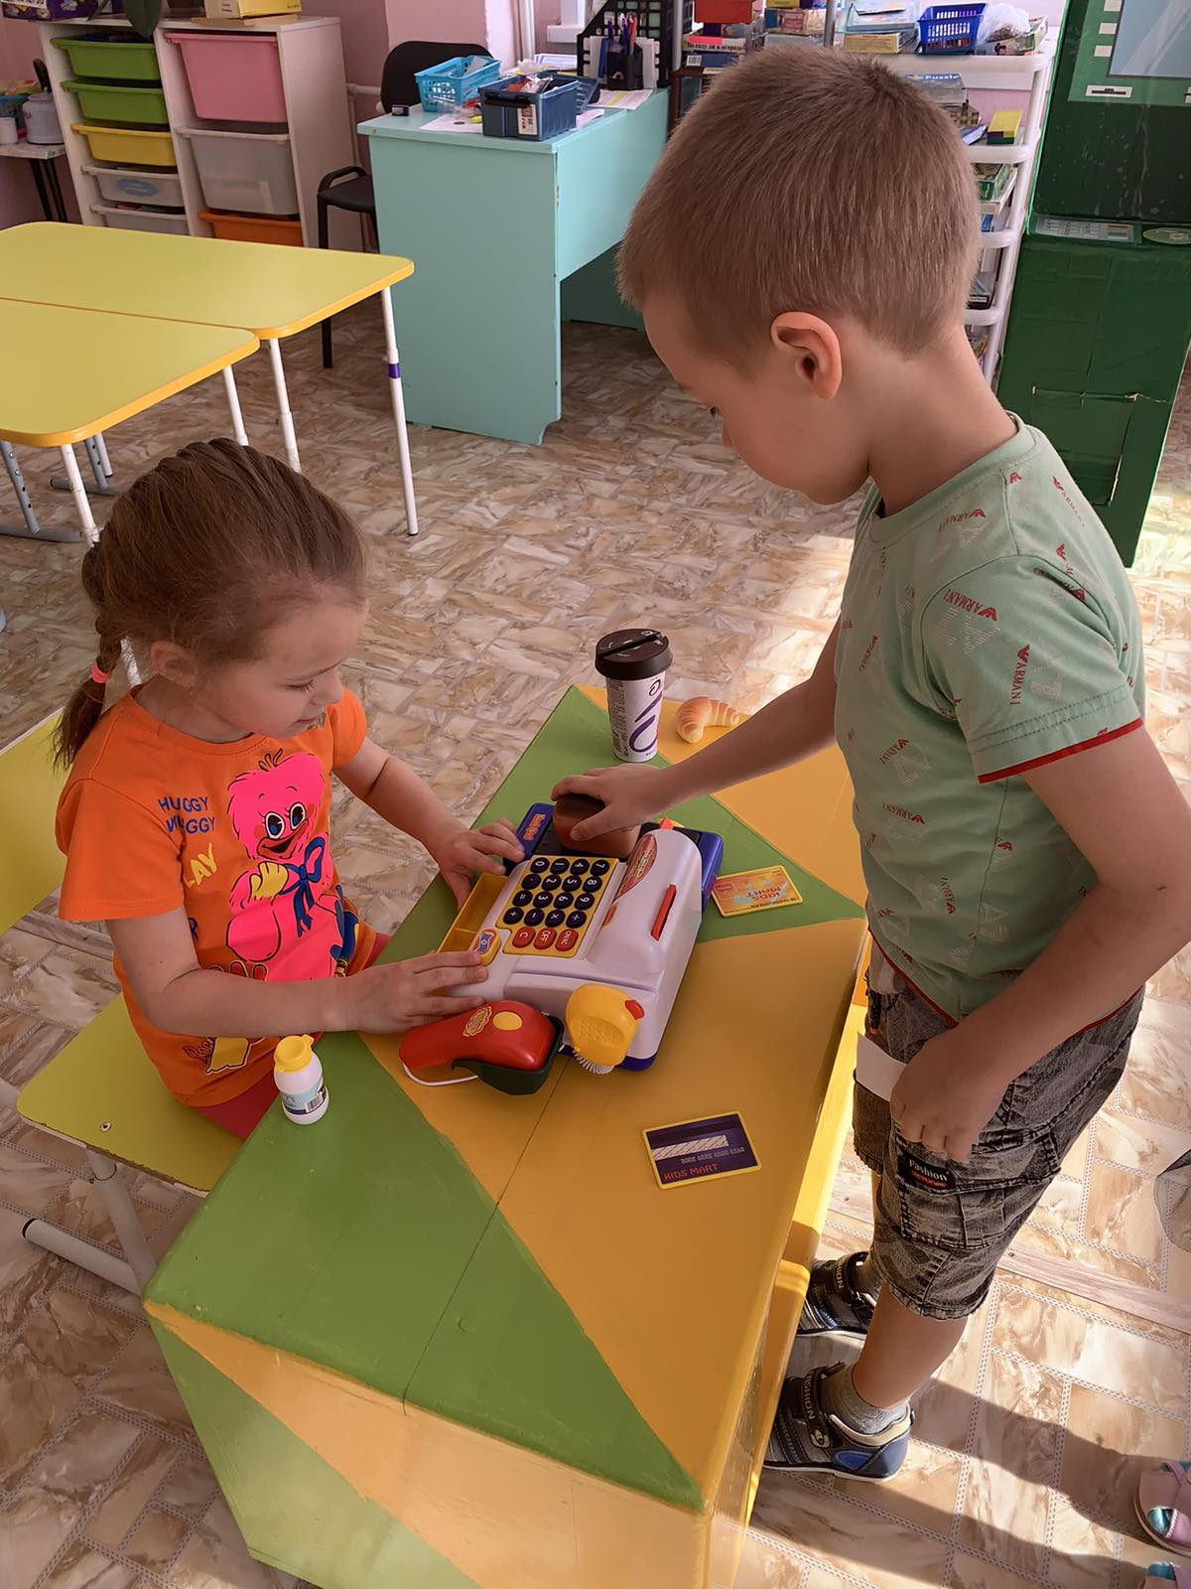
Сюжетно - ролевая игра «Магазин»

Slide 18
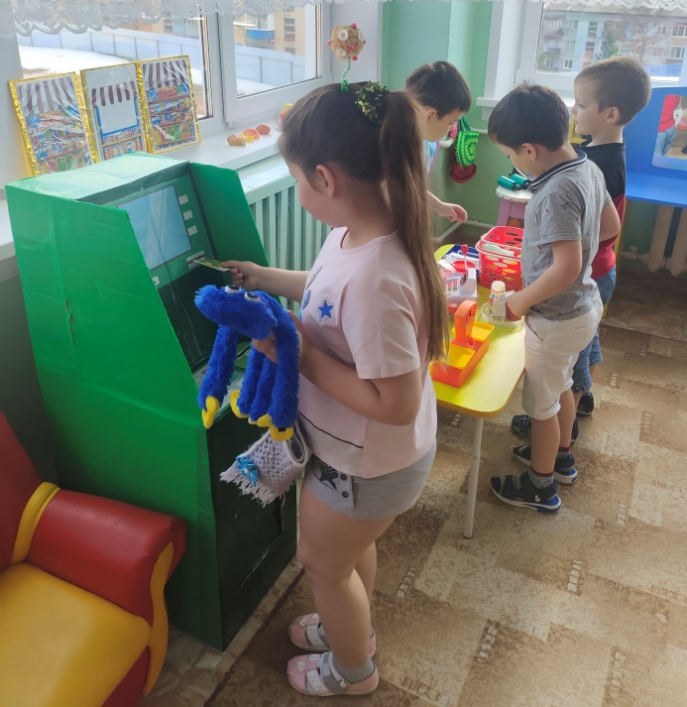
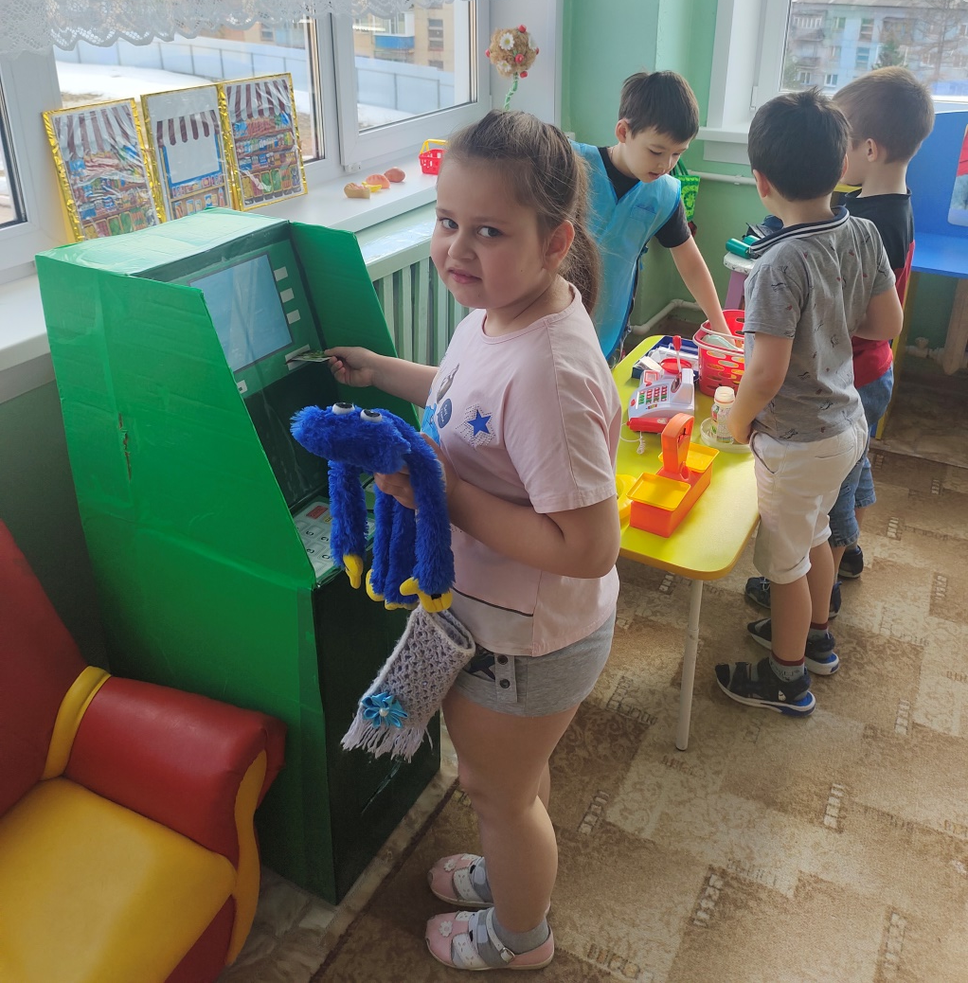
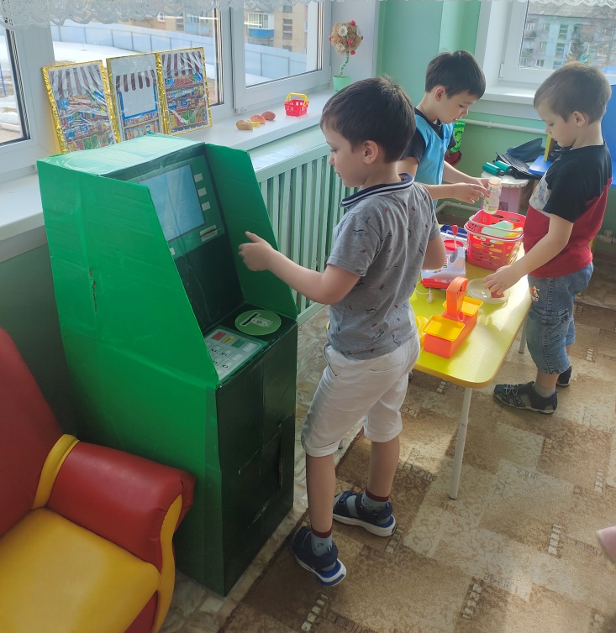
Сюжетно - ролевая игра
«Супермаркет»

